Slide 1
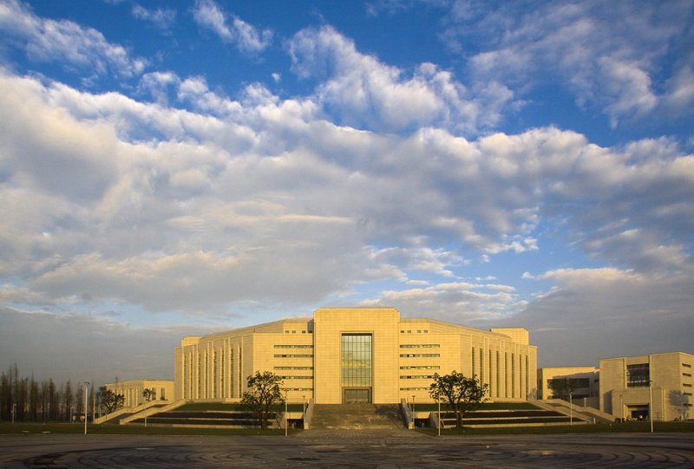


计算机组成原理
第一章 概论
信息与软件工程学院
School of Information and Software Engineering

Slide 2


计算机的基本概念
1
主要内容
系统硬件组成
2
主要部件
系统结构
3
计算机的性能指标

Slide 3
1.1 计算机系统的基本组成与特点
01.
电子数字计算机的基本组成
02.
存储程序与冯诺依曼体制
03.
信息的数字化表示
04.
数字计算机的特点

Slide 4


一、电子数字计算机的基本组成
1.五大组成部分
运算器
控制器
存储器
输入设备
输出设备（包括总线、接口）

Slide 5
一、电子数字计算机的基本组成
2.计算机内部的两大流
控制流：控制计算机工作的信息，即指令、
命令。
信息
数据流：计算机加工处理的对象，包括数值
型数据、非数值型数据
这本书的两条基本线索是：
a.信息的表示
b.信息的传送及传送中的控制

Slide 6
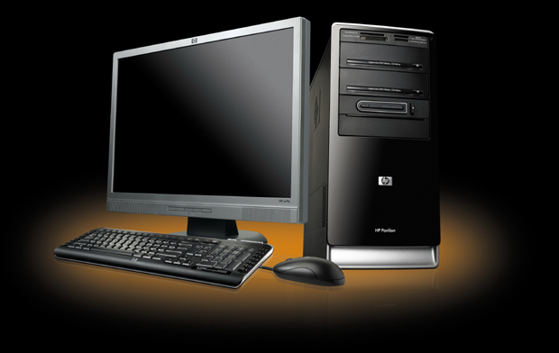
二、存储程序与冯诺依曼体制
1.存储程序方式
计算机采取：
事先编制程序、
存储程序、
自动连续运行程序
的工作方式。

Slide 7
二、存储程序与冯诺依曼体制
2.冯诺依曼体制
a.采用二进制形式表示数据和指令
b.采用存储程序方式工作（核心）
c.由五大部分组成计算机系统的硬件，并规定了这
五部分的基本功能
传统诺依曼机串行执行指令。
对传统诺依曼机的改造：增加并行处理功能。

Slide 8
三、信息的数字化表示
1.在计算机中用数字代码表示各种信息
二进制代码
例1 用数字代码表示数据
例3 用数字代码表示命令、状态
5
表示为 0 101
启动
表示为 00
- 5
表示为 1 101
停止
表示为 01
例2 用数字代码表示字符
正在工作
表示为 10
A
表示为 1000001
工作结束
表示为 11
B
表示为 1000010

Slide 9
三、信息的数字化表示
2.在计算机中用数字代码表示各种信息
在计算机中，信息是通过电信号表示的。
表示两种类型的电信号：
a.模拟信号：是一种随时间连续变化的电信号
b.数字信号：是一种在时间或空间上断续变化的电信号
电平（位）：并行传送
脉冲：串行传送

Slide 10
三、信息的数字化表示
3.在物理机制上用数字信号
表示数字代码
数字型电信号
例1 用电平信号表示数字代码
高电平
1
实现并行操作
低电平
0
高电平
1
例2 用脉冲信号表示数字代码
1
0
1
实现串行操作
有脉冲
无脉冲
有脉冲

Slide 11
四、数字计算机的特点
1.能在程序控制下自动连续的工作：PC寄存器
2.运算速度快
3.运算精度高
4.具有很强的信息存储能力
5.通用性强

Slide 12
1.2 计算机系统的硬件组成
01.
主要功能部件
02.
硬件系统结构

Slide 13
一、主要功能部件
1.存储器
1）功能： 存储信息
2）组成（主存储器）：
地址寄存器
读/写线路
数据寄存器
………
………
译码器
存储体
控制线路

Slide 14
一、主要功能部件
1.存储器
地址寄存器
读/写线路
数据寄存器
………
………
译码器
存储体
控制线路
存储体: 存放信息的实体
寻址系统：对地址码译码，选择存储单元

Slide 15
一、主要功能部件
1.存储器
地址寄存器
读/写线路
数据寄存器
………
………
译码器
存储体
控制线路
读/写线路和数据寄存器:完成读/写操作，
暂存读/写数据
控制线路：产生读/写时序，控制读/写操作

Slide 16
一、主要功能部件
2.CPU
由运算器、控制器组成。
移位器
(1)运算器
1）功能：加工信息
2）组成：
ALU
选择器
选择器
通用寄存器组

Slide 17
一、主要功能部件
2.CPU
移位器
(1)运算器
ALU
选择器
选择器
通用寄存器组
ALU: 通过加法器实现运算操作（由全加器求和、由进位链传递进位信号）。

Slide 18
一、主要功能部件
2.CPU
移位器
(1)运算器
ALU
选择器
选择器
通用寄存器组
通用寄存器组:提供操作数，存放运算结果。

Slide 19
一、主要功能部件
2.CPU
移位器
(1)运算器
ALU
选择器
选择器
通用寄存器组
移位器:直接或者移位送出运算结果。

Slide 20
一、主要功能部件
2.CPU
(2)控制器
1）功能：产生控制命令(微命令)，控制全机操作
2）组成：
微命令序列
微命令发生器
指令信息
状态信息
时序信号

Slide 21
一、主要功能部件
2.CPU
(2)控制器
3）微命令产生方式（指令执行控制方式）：
组合逻辑控制方式：
由组合逻辑电路产生微命令
微程序控制方式：
由微指令产生微命令

Slide 22
一、主要功能部件
3.输入/输出设备
1）功能：转换信息
输入：原始信息
代码，送入主机
输出：处理结果
人所能接受的形式，并输出
（代码）

Slide 23
二、硬件系统结构
1.以总线为基础的系统结构
总线：能为多个部件分时共享的一组信息传送线路及相应的控制逻辑。
分时
共享
总 线
部件
部件
部件

Slide 24
二、硬件系统结构
1.以总线为基础的系统结构
总 线
部件
部件
部件
地址总线
数据总线
控制总线
并行总线
串行总线
内总线
局部总线
系统总线
外总线
信息
格式
（方式）
功能
（物理位置）
同步总线
异步总线
单向总线
双向总线
时序
方向

Slide 25
二、硬件系统结构
1.以总线为基础的系统结构
1）以CPU为中心的双总线结构
I/O 总线
CPU
接口
接口
M 总线
M
I/O
I/O

Slide 26
二、硬件系统结构
1.以总线为基础的系统结构
2）单总线结构
系 统 总 线
CPU
M
接口
接口
I/O
I/O

Slide 27
二、硬件系统结构
1.以总线为基础的系统结构
3）以M为中心的双总线结构
系 统 总 线
CPU
M
接口
接口
M 总线
I/O
I/O

Slide 28
二、硬件系统结构
1.以总线为基础的系统结构
4）多级总线结构
局部总线（注意和前面总线分类中局部总线差异）
RAM
ROM
公共接口
CPU
总线控制逻辑
系统总线（注意同上）
M扩展板
I/O接口板

Slide 29
二、硬件系统结构
2.采用通道或IOP的大型系统结构
1）带通道的系统
主机
通道
I/O控制器
I/O
2）带IOP的系统
系统总线
CPU
M
接口
IOP
I/O总线
I/O
LM
接口
I/O

Slide 30
二、硬件系统结构
3.模型机系统结构
系 统 总 线
CPU
M
公共接口
接口
接口
I/O
I/O

Slide 31
二、硬件系统结构
4.接口
（1）什么是接口？I/O接口？
部件与部件（指硬件或软件）之间的交接部分称为接口；
主机系统总线与I/O设备之间的交接部分称为I/O接口。
（2）接口的类型？
按传送格式： 串行接口、并行接口
按时序控制： 同步接口、异步接口
按信息传送控制方式：中断接口、DMA接口

Slide 32
二、硬件系统结构
4.接口
（3）讨论
接口：中断接口、DMA接口
总线：分类、信号组成

Slide 33
1.3 计算机系统的性能指标
01.
基本字长
02.
运算速度
03.
数据通路宽度与数据传输率
04.
存储容量
05.
其他指标

Slide 34
一、基本字长
一般是指参加一次定点运算的操作数的位数。
如：8、16、32、64位
它影响计算精度、指令功能

Slide 35
二、运算速度
（1）CPU主频
是计算机的振荡器输出的脉冲序列的频率，是计算机中一切操作所依据的时间基准信号，其高低（一定程度上）决定了计算机工作速度的快慢。
（2）时钟频率
是主频脉冲经分频后所形成的时钟脉冲序列的频率，两个相邻时钟脉冲之间的间隔时间是一个时钟周期时间，也称为节拍。

Slide 36
三、数据通路宽度与数据传输率
（1）数据通路宽度
指数据总线一次能并行传送的数据位数。
（2）数据传输率
指数据总线每秒传送的数据量，也称为数据总线的带宽。
公式：
总线数据通路宽度×总线时钟频率
8
总线带宽 =
（BPS）

Slide 37
四、存储容量
（1）主存容量
指存储单元个数×位数。
表示为： 字数×字长（按字编址）
或 字节数（按字节编址）
（2）外存容量
常表示为字节数。
外存容量与地址码位数无关。
决定地址位数
表明编址单位

Slide 38

五、其他指标
（1）所配置的外围设备及其性能指标
（2）系统软件配置情况

Slide 39
小结：计算机的基本概念
01.
存储程序方式
02.
冯诺依曼体制
03.
总线及其组成
04.
接口的概念

Slide 40
谢谢观看
计算机组成原理
信息与软件工程学院
School of Information and Software Engineering

